Slide 1
СПО в корпоративных коммуникациях. От цен к ценностям
Константин Садовский
Москва 2012 г.

Slide 2
Мир меняется…
…нужно бежать быстрее…

Slide 3
Сначала был…..
Кризис 2008 года особенно сильно сказался на строительстве и девелопменте…

Slide 4
Изменение стратегии Бизнеса…
Строительный бизнес
Сервисный бизнес
Монолитная структура
Широкая специализация
Фиксированный регион присутствия
Значительная доля постоянных затрат
Вертикально интегрированная структура
Активное применение аутсорсинга и арендованных мощностей
Высокая маневренность персонала и ресурсов

Slide 5
Слияния и поглощения

Slide 6
Бизнес-задача перед ИТ
Быстрая интеграция новых БЕ в бизнес-процессы
Минимальные инвестиции на начальном этапе
Жесткое разграничение доступа
Повышение организационной дисциплины
Прямая экономия
Оптимизация персонала (вкл. ИТ)
Консолидация функций
Снижение стоимости рабочего места
Сокращение расходов на связь
Снижение издержек
Включение ресурсов БЕ в хозяйственную деятельность
Сокращение расходов за счет эффекта масштаба

Slide 7
И снова о транзакционных издержках…

Slide 8
Проблемы и решения…
…после сборки тщательно обработать напильником…

Slide 9
Необходимые сервисы
Централизованная авторизация
Контролируемый доступ в Интернет
На основе корпоративных политик
В т.ч. WiFi
Доступ к корпоративным ресурсам
Почтовый сервер
Документооборот
Корпоративный портал
Мессенджер (включая видео)
Телефония (VoIP или Trunk)

Slide 10
Необходимые элементы централизации
VS

Slide 11
Какая разница???
- Разница есть…

Slide 12
Что есть и чего не хватает?
☑ OpenVPN Client & Server
☑ PPTP VPN Server & Client
☑ QoS
☑ VLAN
☑ WPA2 Enterprise
☑…

Slide 13
«Упаковка» процессов в сервис

Slide 14
Консолидация…
Персонала
Активов
Основных средств
«Малоценки»
Лицензий
Интелектуальных
Прочих нематериальных…
Сервисов
Пользователей

Slide 15
Вы «ничем не рискуете»…

Slide 16
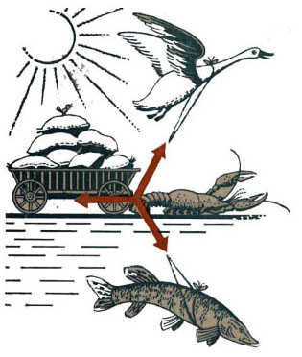
От Антагонизма к команде
…совместный труд (для моей пользы) – он объединяет Кот Матроскин

Slide 17
Не стоит забывать…
…дьявол прячется в деталях…

Slide 18
Реальное распределение времени
■ - создание тиражируемого решения
■ - обучение
персонала
■ - Техническая реализация

Slide 19
Косвенные затраты
Обучение пользователей и сотрудников ИТ
Преодоление сопротивления «новых» сотрудников
Саботаж…
Затраты на сокращение персонала
?

Slide 20
Косвенная экономия
Переход от дивизиональной структуры к более плоской
«Эффект масштаба»
Внутренняя функциональная конкуренция среди сотрудников
Использование Public Internet вместо point-to-point
Информационно-справочные системы
Единые стандарты и НСИ

Slide 21
Благодарю за внимание
Пожалуйста, вопросы...
konstantin.sadovsky@gmail.com
2012 г.

